Slide 2


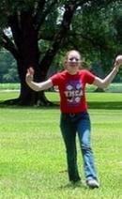







人のパーツを定義（１/２）
Lank （左足首）
Lkne （左膝）
Lhip （左尻）
Rhip （右尻）
Rkne（右膝）
Rank（右足首）
Lwr （左腕首）
Lelb （左肘）
Lsho （左肩）

Slide 3





人のパーツを定義（２/２）
Rsho（右肩）
Relb （右肘）
Rwr （右腕首）
Hbot （下頭）
Htop （上頭）

Slide 4
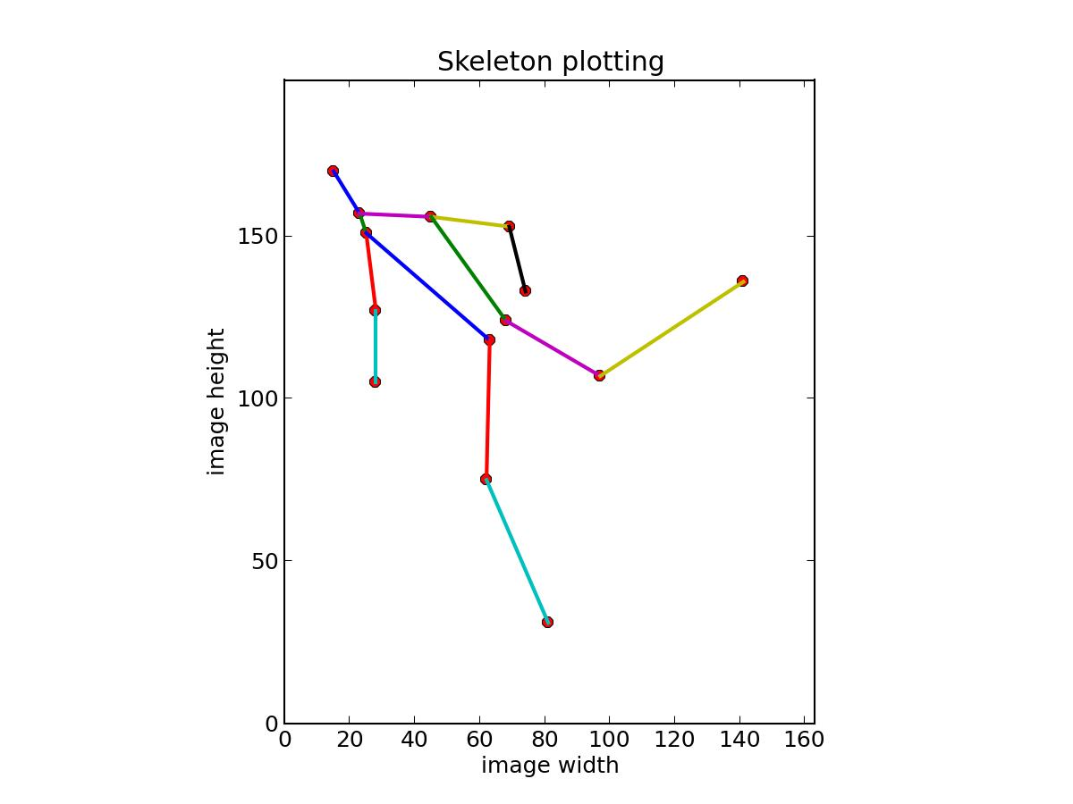
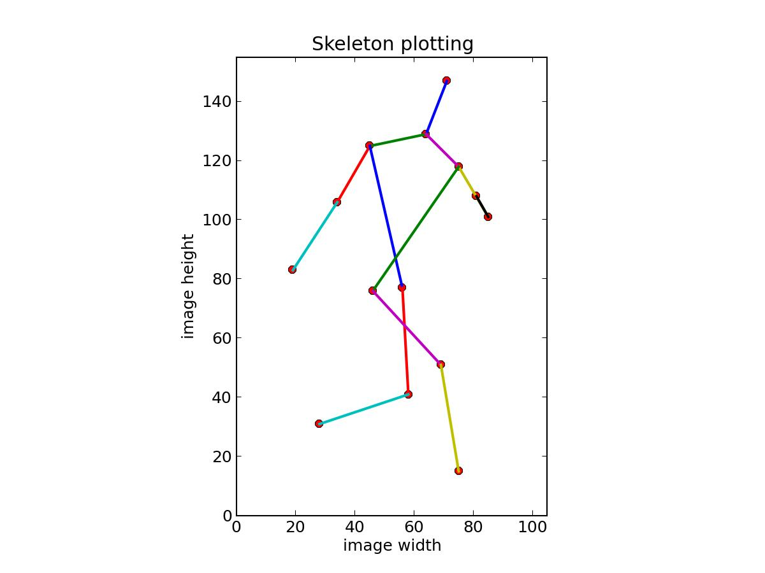
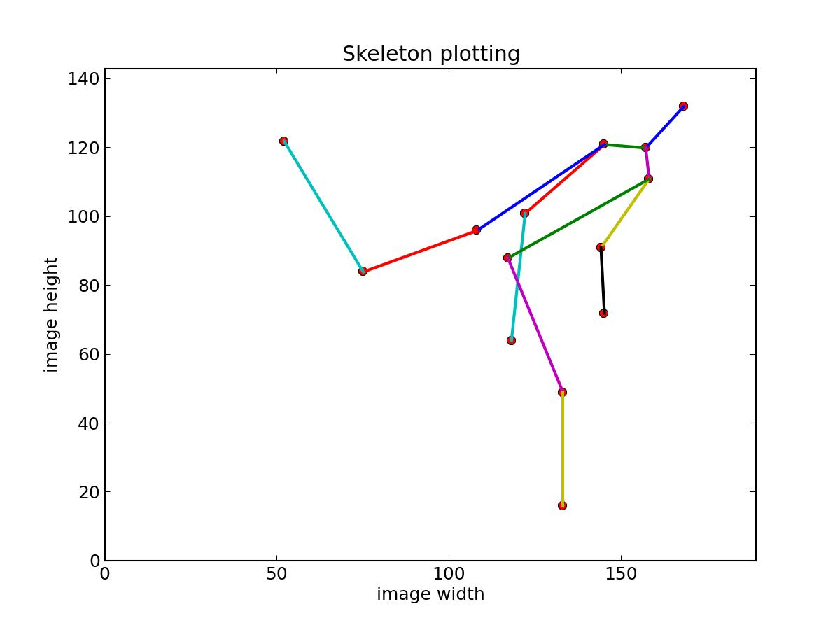
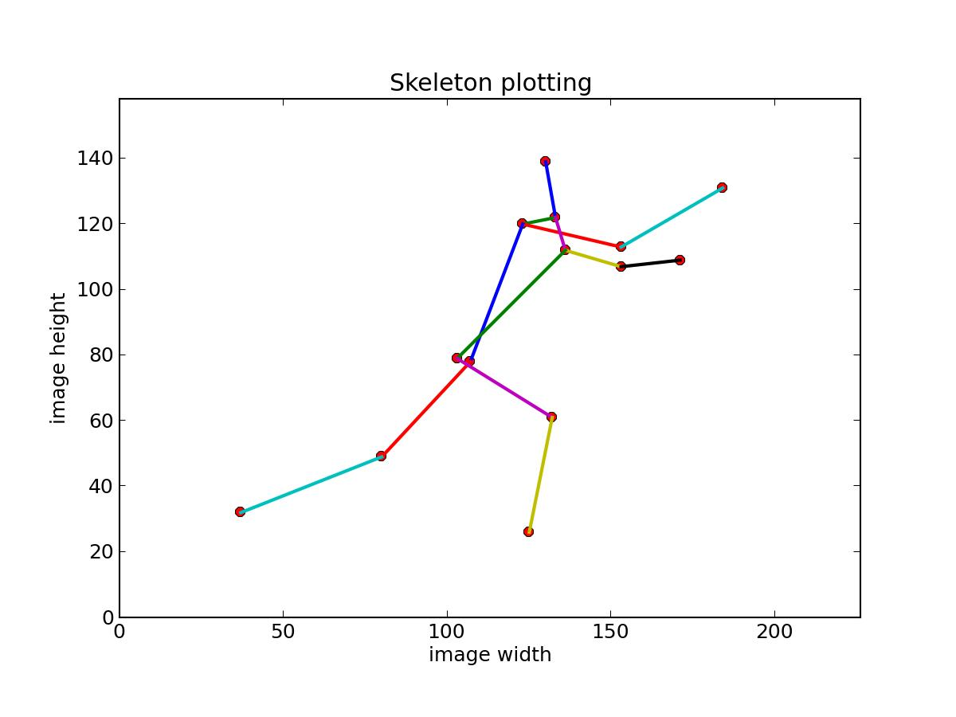
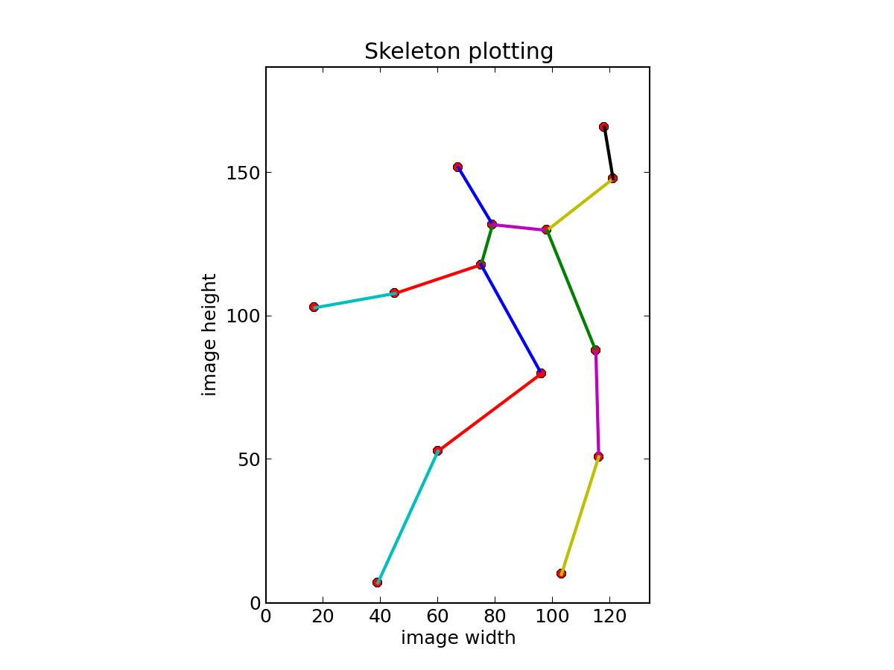
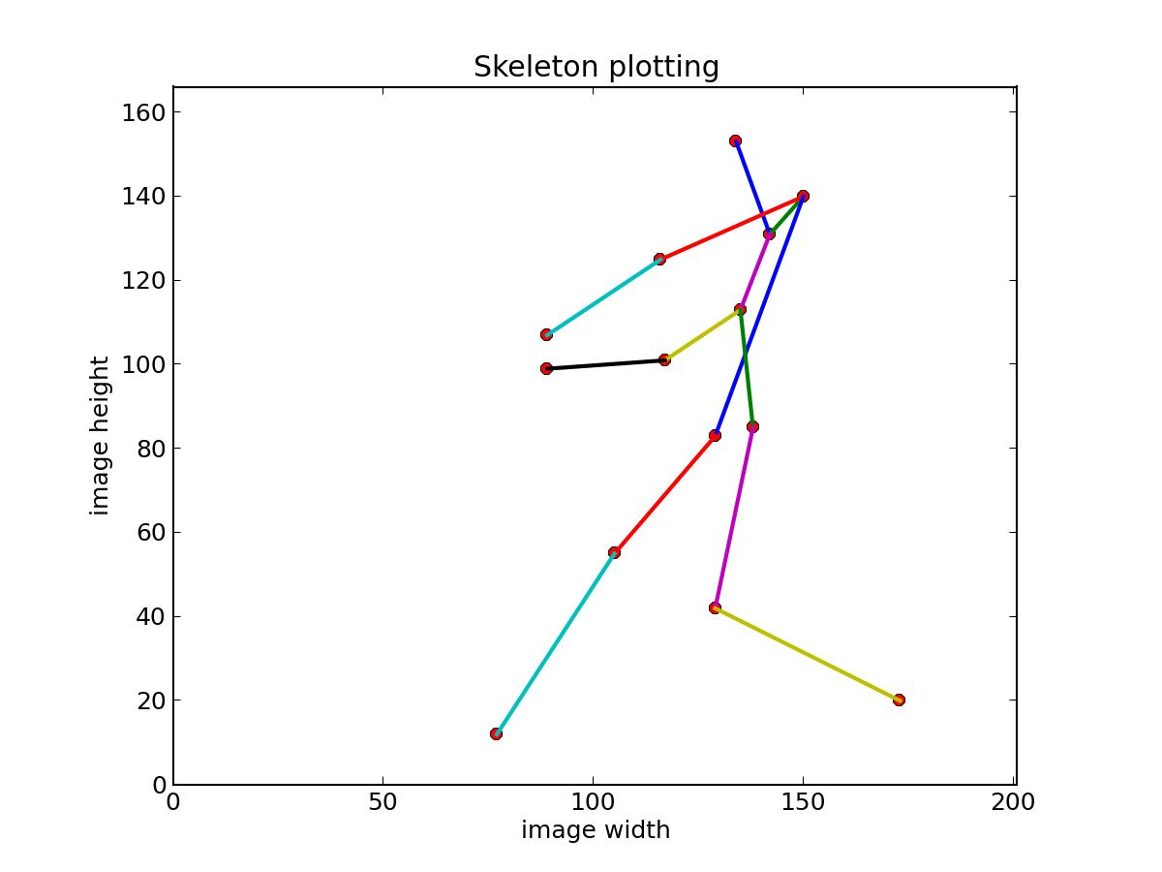
ポーズは合理(1/2)？

Slide 5
ポーズは合理(2/2)？
ポーズの合理さをスコアで量化する
  人間にありえないポーズが存在する
  人間の全体が柔らかいが局所剛性が存在
  一般人にできるポーズのスコアが高い
  専門家しかできないポーズのスコアが低い
  人間にできないポーズのスコアが非常に低い
Structure model が必要
  局所の剛性をルール化

Slide 6

































パーツの見えが合理(1/2)？
人間のパーツ
人間のパーツではない

Slide 7
パーツの見えが合理(2/2)？

Slide 8
最適化問題
一番合理のを見つける
  maximum(ポーズの合理さ＋それぞれパーツ見えの合理さ)
  ポーズの合理さどうやって分かる？
    学習する
  それぞれパーツ見えの合理さどうやって分かる？
    学習する
  Structure model + Appearance model + Optimization model

